Slide 2
9. LEKCIJA
Datu bāzes

Slide 3
Kas ir datu bāzes, datu bāzes pārvaldes sistēmas un relāciju datu bāzes pārvaldes sistēmas?
Kas ir SQL?
Kādēļ man ir jāzin SQL?
SQL vaicājumi un prakse

Slide 4

Kas ir datu bāze?
Datu bāze ir informācijas kopums, kurš ir organizēts tādā veidā, lai to varētu viegli apstrādāt, mainīt, atjaunot.
Datu bāzes pārvalda izmantojot datu bāzes pārvaldes sistēmu (DBMS)

Slide 5
Kas ir datu bāzes pārvaldes sistēma?
Datu bāzes pārvaldes sistēma ir programmu kopums, kurš atļauj lietotājam piekļūt datu bāzei, manipulēt ar datiem, atrādīt noteiktus datus, kā arī kontrolēt piekļuvi datu bāzei

Slide 6
Datu bāzes veidi
Relāciju datu bāze
=> SQL DBs
Ne-relāciju datu bāze
=> NoSQL DBs:
Microsoft SQL Server
Oracle Database
MySQL
IBM DB2
u.c.
MongoDB
DocumentDB
Cassandra
Coachbase
Hbase
Redis
u.c.

Slide 7
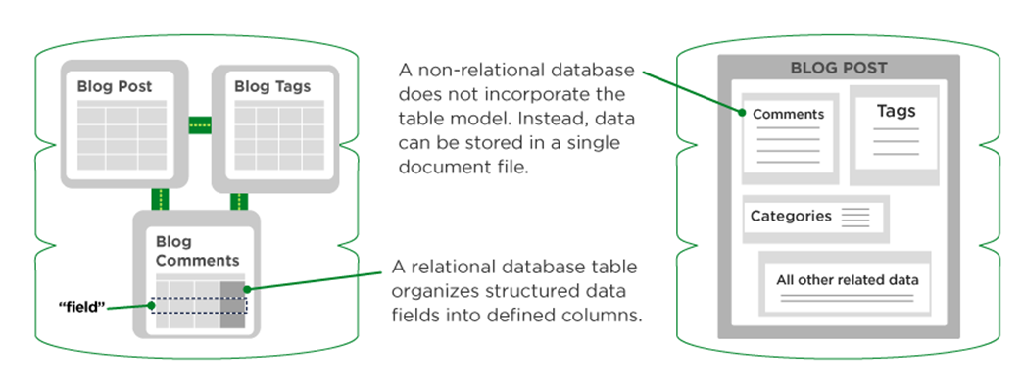
Relāciju pret ne-relāciju datu bāzi
Ne-relāciju datu bāzei nav tabulu modelis. Tā vietā dati tiek saglabāti vienā dokumenta failā
Relāciju datu bāzē dati tiek organizēti laukos, kas tiek sagrupēti colonnās

Slide 8
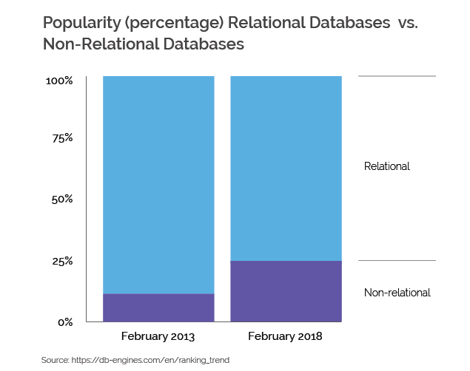
Statistika
Relāciju un ne-relāciju datu bāzes procentuāla popularitāte

Slide 9
Relāciju datu bāzes
Relāciju datu bāzes ir veidotas no dažādām tabulām, kurās dati ir sadalīti noteiktās kategorijās.
Katrā tabulā ir vismaz viena datu kategorija vienā kolonā un katrā rindā ir dati priekš katras kategorijas.
Šī struktūra atļauj idetificēt un piekļūt datiem, kuriem ir relācija ar citiem datiem datu bāzē

Slide 10
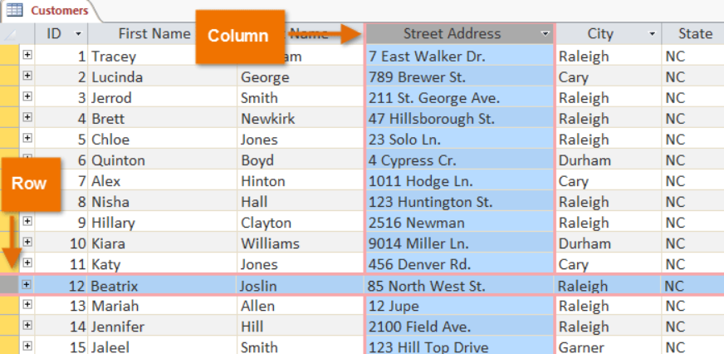
Tabulas struktūra - saturs

Slide 11
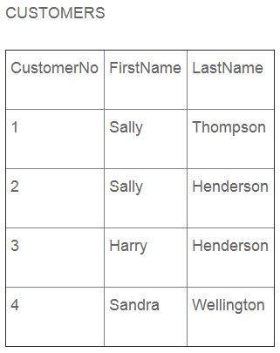
Tabulas struktūra - primārā atslēga
Primārā atslēga ir kolonna vai kolonnu grupa tabulā, kura ir unikāla katrā tabulā un ir identifikators
Notes:
Izstāsti par piemēru kā customer NO

Slide 12
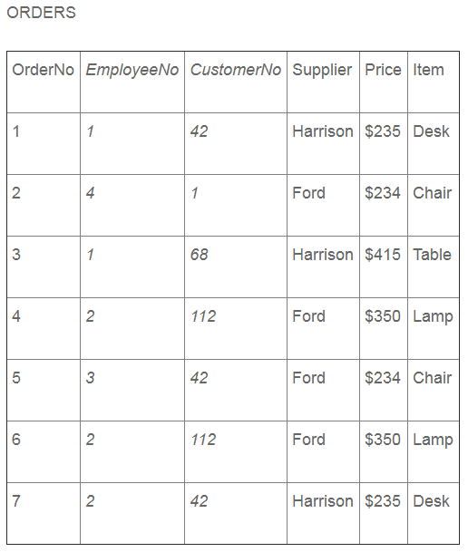
Tabulas struktūra - ārējā atslēga
Primārā atslēga “Orders” tabulā
Primārā atslēga “Customers” tabulā
Ārējā atslēga ir kolonna vai kolonnu grupa, kura ir savienota ar primāro atslēgu citās datu bāzes tabulās
Ārējā atslēga “Orders” tabulā
Notes:
Izstāsti par piemēru kā customer NO

Slide 13
Tabulas struktūra - Attiecības (relācijas)
Viens pret viens attiecības - katram ierakstam pirmajā tabulā ir viens un tik viens ieraksts otrajā tabulā
Viens pret viens
Vīrs
Sieva
Futbola komanda
Viens pret vairākiem
Futbolists
Vairāki pret vairākiem
Skolēns
Priekšmets
Viens pret vairākiem - Katram ierakstam tabulā A ir viens vai vairāki ieraksti tabulā B, bet tabulā B katram ierakstam ir tik viens ieraksts tabulā A
Vairāki pret vairākiem - katram ierakstam tabulā A ir viens vai vairāki ieraksti tabulā B un katram ierakstam tabulā B ir viens vai vairāki ieraksti tabulā A
Notes:
Izstāsti par piemēru kā customer NO

Slide 14
Kas ir relāciju datu bāzes pārvaldes sistēma
Relāciju datu bāzes pārvaldes sistēma ir programma, kura atļauj izveidot, atjaunot un administrēt relāciju datu bāzes.
Relāciju datbu bāzes pārvaldes sistēmas izmanto SQL valodu, lai piekļūtu datu bāzei

Slide 15
Kas ir datu bāzes, datu bāzes pārvaldes sistēmas un relāciju datu bāzes pārvaldes sistēmas?
Kas ir SQL?
Kādēļ man ir jāzin SQL?
SQL vaicājumi un prakse

Slide 16
Kas ir SQL
SQL (Structured Query Language) jeb strukturēta vaicājumu valoda ir programmēšanas valoda, kura tiek izmantota lai atlasītu un komunicētu ar saglabātajiem datiem relāciju datu bāzes pārvaldes sistēmā
SQL sintakse ir ļoti līdzīga angļu valodai, kas nozīmē, ka ir visai vienkārši to saprast, rakstīt, lasīt un interpretēt cilvēkiem, kuri pārzin angļu valodu vismaz sarunvalodas līmenī

Slide 17
Ko var izdarīt ar SQL?
Izpildīt vaicājumus pret datu bāzi
Iegūt datus no datu bāzes
Ievietot jaunus ierakstus datu bāzē
Atjaunot ierakstus datu bāzē
Izdzēst ierakstus no datu bāzes
Izveidot jaunu datu bāzi
Izveidot jaunu tabulu datu bāzē
Izdzēst tabulas

Slide 18
Kas ir datu bāzes, datu bāzes pārvaldes sistēmas un relāciju datu bāzes pārvaldes sistēmas?
Kas ir SQL?
Kādēļ man ir jāzin SQL?
SQL vaicājumi un prakse

Slide 19

Kādēļ man ir jāzin SQL?
Lai strādātu ar jebkādiem datiem
Lai pārbaudītu, kādi dati ir datu bāzē
Lai atjaunotu vaicājumus testu kodam
Pamata iemaņa, kura ir prasīta IT

Slide 20
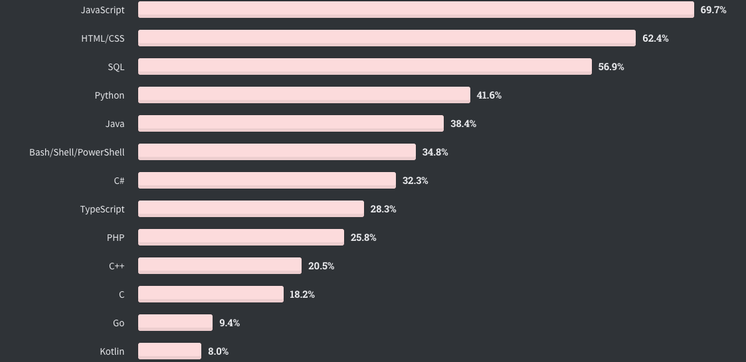
SQL popularitāte 2020. gadā
Notes:
Dati pēc pieprasījuma IT

Slide 21
Kas ir datu bāzes, datu bāzes pārvaldes sistēmas un relāciju datu bāzes pārvaldes sistēmas?
Kas ir SQL?
Kādēļ man ir jāzin SQL?
SQL vaicājumi un prakse

Slide 22
Uzdevums Nr 1. (60 min)
Sagatavot SQL vaicājumus, atverot šo mājas lapu: https://sqlbolt.com/lesson/select_queries_introduction
Nepieciešams pierakstīt tikai SQL vaicājumu
Pievērst uzmanību, lai pieraksts atbilst nozares standartam
Katram uzdevumam tiek dotas 10 minūtes, tad pasneidzējs paskairos nākošo uzdevumu un lietojamo sintaksi
Mērķis: izkopt darbu komandā, izprast SQL pamatprincipus kopā ar pasniedzēju un lietot pareizu sintaksi

Slide 23
Obligātais mājas darbs
Sagatavot SQL vaicājumus līdz 7. uzdevumam ieskaitot
https://sqlbolt.com/lesson/select_queries_introduction
Nepieciešams pierakstīt tikai SQL vaicājumu
Pievērst uzmanību, lai pieraksts atbilst nozares standartam
Mērķis: apgūt pamata SQL vaicājumus
Notes:
alias - псевдоним
Такая возможность полезна, если имя источника данных слишком длинное или его трудно вводить. Псевдонимы могут быть использованы для переименования таблиц и колонок.
Lesson 9

Slide 24
Izvēles mājas darbs
Sagatavot atlikušos SQL vaicājumus (8. - 18. uzdevums)
https://sqlbolt.com/lesson/select_queries_introduction
Nepieciešams pierakstīt tikai SQL vaicājumu
Pievērst uzmanību, lai pieraksts atbilst nozares standartam
Mērķis: apgūt praksē izmantotos SQL vaicājumus
Notes:
alias - псевдоним
Такая возможность полезна, если имя источника данных слишком длинное или его трудно вводить. Псевдонимы могут быть использованы для переименования таблиц и колонок.
Lesson 9

Slide 25
Pašmācība
https://sqlbolt.com/
https://www.w3schools.com/sql/default.asp
https://sqlzoo.net
Notes:
alias - псевдоним
Такая возможность полезна, если имя источника данных слишком длинное или его трудно вводить. Псевдонимы могут быть использованы для переименования таблиц и колонок.
Lesson 9

